Slide 1
语文精品课件
第一单元 语文园地
五年级下册 人教版

Slide 2
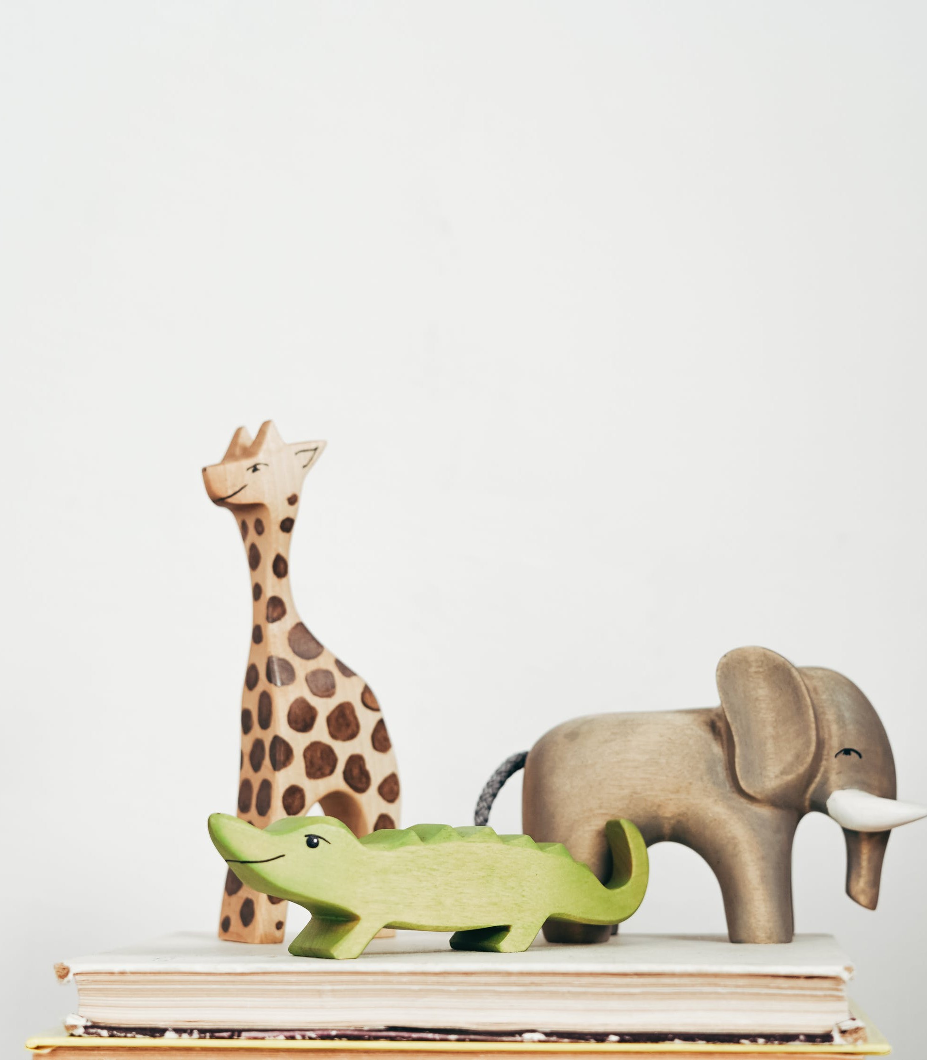
01 课前导读
目录
02 交流平台
03 词句段运用
04 日积月累
05 课堂小结

Slide 3
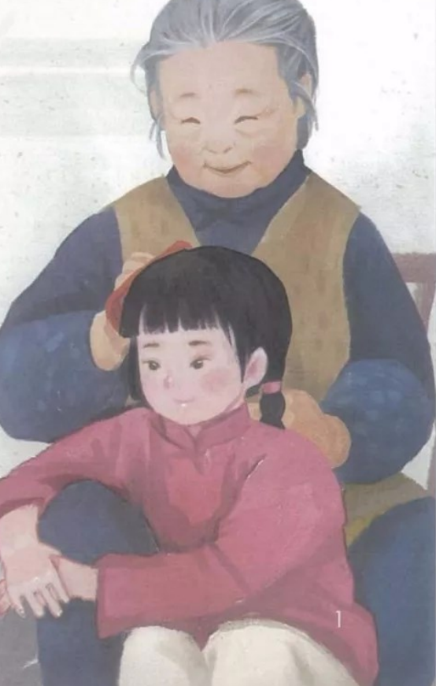
每个人都有自己的童年往事，快乐也好心酸也好，对于他都是心动神移的最深刻的记忆。 ——冰心

Slide 4
读一读，找规律。
我在读《月是故乡明》时，把自己想象成文中的主人公， 体会到了作者对故乡的怀乡之情。

Slide 5
我通过有感情地朗读，把自己体会到的感情表达出来，加深了对课文思想感情的体会。

Slide 6
读到《月是故乡明》中“我的小月亮，我永远忘不掉你” 这句话时，我能直接感受到作者对故乡深深的怀念之情。

Slide 7
读《祖父的园子》时，我从课文对园子里的花朵、鸟儿、虫子等事物的描述中，体会到了字里行间蕴含着的对祖父和园子深沉的爱与怀念。

Slide 8
小结
①把自己想象成文中的人物，设身处地地去体会和感悟作者的思想感情。
②我通过有感情地朗读，把自己体会到的感情表达出来，加深了对课文思想感情的体会。
③抓住文章中直接表达感情的句段，感受作者要表达的思想感情。
④从课文对具体事物的描述中，体会到字里行间蕴含着的思想感情。

Slide 9
练一练，学运用。
小组交流：怎样体会到下面各段表达的思想感情？
花开了，就像睡醒了似的。鸟飞了，就像在天上逛似的。虫子叫了，就像虫子在说话似的。一切都活了，要做什么， 就做什么。要怎么样，就怎么样，都是自由的。 ——《祖父的园子》

Slide 10
我拓展，我积累。
在同一篇文章中表达思想感情的方法也不是单一的，为了表达的需要作者可能多种表达思想感情的方法穿插运用。一般的表达情感的方法有如下三种：

Slide 11
寓情于景：情感的抒发蕴蓄在景物里，即情景交融。
在天底下，一碧千里，而 并不茫茫。四面都有小丘，平地是绿的，小丘也是绿的。羊群一会儿上了小丘，一会儿又下来，走在哪里都像给无边的绿毯绣上了白色的大花。

Slide 12
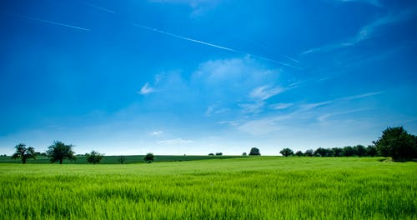
本段描写的是作者第一次访问内蒙古大草原时的所见。作者通过描写草原秀美的景色流露出对草原的赞美之情。

Slide 13
融情于事：情感的抒发蕴蓄在对事件的叙述中。
当祖父发现我铲的那块地还留着一片狗尾草，就问我：“这是什么？”
我说：“谷子。”
祖父大笑起来，笑得够了，把草拔下来，问我：“你每天吃的就是这个吗？”
我说：“是的。”
我看着祖父还在笑，就说：“你不信，我到屋里拿来给你看。”我跑到屋里拿了一个谷穗，远远地抛给祖父，说：“这不是一样的吗？”

Slide 14
从作者对事情的叙述中让我们感受到祖父对“我”的耐心和慈爱；感受到祖父的慈祥、和蔼可亲和疼爱孙女。也感受到作者对祖父的崇敬和怀念。

Slide 15
（一） 读下面的例句，想象句子描写的情景，再选一种情景仿照着说一说。
读一读，找规律。
太阳光芒四射，亮得使人睁不开眼睛，亮得蚯蚓不敢钻出地面来，蝙蝠不敢从黑暗的地方飞出来。

Slide 16
用排比的方法写出阳光的亮、刺眼，同时又生动的描写了蚯蚓、蝙蝠害怕光，富有童趣。

Slide 17
八月，天多热。鸡热得耷拉着翅膀，狗热得吐出舌头， 蝉热得不知如何是好。
用拟人和排比的方法写出了天气的炎热。

Slide 18
（二）下面的语句在表达上有什么特点？想一想，照样子写一写。
在平沙无垠的非洲大沙漠中，在碧波万顷的大海中， 在巍峨雄奇的高山上，我都看到过月亮。……对此之下， 我感到这些广阔世界的大月亮，无论如何比不上我那心爱的小月亮。

Slide 19
这是对比。文章中明确提到了“对比之下，我感到这些广阔世界的大月亮，无论如何比不上我那心爱的小月亮。”这样对比描写更能突出作者对故乡月色的喜爱，更能表达作者对故乡的眷恋,以及对故乡的思念之情。

Slide 20
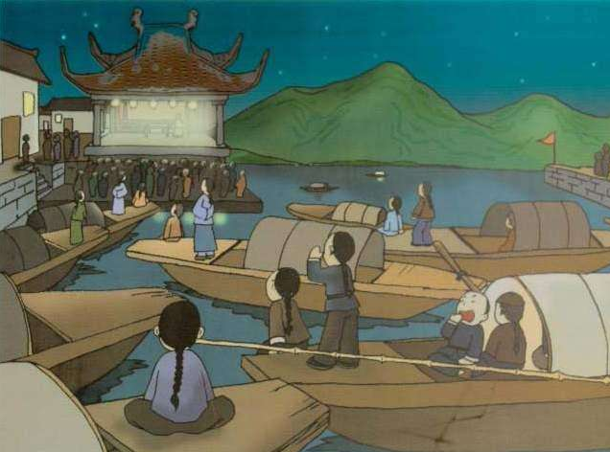
真的，一直到现在，我实在再没有吃到那夜似的好豆， ——也不再看到那夜似的好戏了。

Slide 21
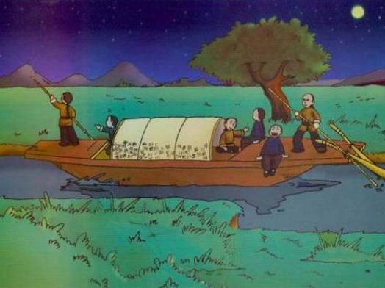
这是《社戏》的最后一段，用简明的语言表达人物的情感。所谓“那 夜似的好豆”“那夜似的好戏”与以后所有的豆，所有的戏相比较，凸显了作者对天真烂漫自由有趣的童年的美好回忆。

Slide 22
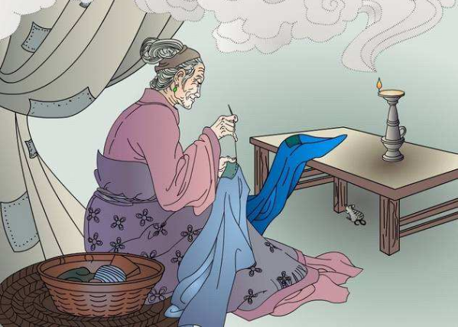
游子吟
【唐】孟郊
慈母手中线，游子身上衣。
临行密密缝，意恐迟迟归。
谁言寸草心，报得三春晖。

Slide 23
解题
古人把离家在外的人叫“游子”，“吟”是朗诵、唱，引导学生反复诵读探究，从而领悟到母爱的无私和伟大。《游子吟》是唐代诗人孟郊创作的五言乐府诗。全诗共三句三十字，采用白描的手法，通过回忆一个看似平常的临行前缝衣的场景，凸显并歌颂了母爱的伟大与无私，表达了诗人对母爱的感激以及对母亲深深的爱与尊敬。

Slide 24
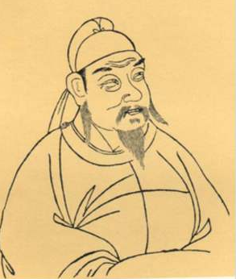
孟郊(751年-815年)，字东野，唐朝湖州武康(今浙江德清县)人，祖籍平昌(今山东德州临邑县)，先世居汝 州(今属河南汝州)，唐代著名诗人。代表作有《游子吟》。有“诗囚”之称，又与贾岛齐名，人称“郊寒岛瘦”。

Slide 25
创作背景
孟郊早年漂泊无依，一生贫困潦倒，直到五十岁时才得到了一个溧阳县尉的卑职，结束了长年的漂泊流离生活，便将母亲接来住。这首诗就写于此时。诗人自然不把这样的小官放在心上，仍然放情于山水吟咏，公务则有所废弛，县令只给他半俸。此篇题下作者自注：“迎母溧 上作”，当是他居官溧阳时的作品。诗中亲切而真淳地吟颂了一种普通而伟大的人性美——母爱，因而引起了无数者的共鸣，千百年来一直脍炙人口。

Slide 26
词语注释
（1）《游子吟》：题下原注“迎母溧上作” 当时作者居官溧阳县尉时所作。
（2）吟：吟诵，诵读。
（3）游子：出门远游的人。即作者自己。
（4）临：将要。
（5）意恐：心里很担心。
（6）归：回家。
（7）寸草：小草，这里比喻儿女。

Slide 27
译文
慈祥的母亲手里把着针线，为将远游的孩子赶制新衣。临行她忙着缝得严严实实，是耽心孩子此去难得回归。谁能说象小草的那点孝心，可报答春晖般的慈母恩惠？

Slide 28
古往今来，多少文人墨客，多少名人志士，都深刻地意识母爱的真挚，他们用不同的诗句，表达着赞美母爱的共同的心声。你知道有哪些诗句吗？

Slide 29
《别老母》
清代：黄景仁
搴帷拜母河梁去，
白发愁看泪眼枯。
惨惨柴门风雪夜，
此时有子不如无。

Slide 30
译文
把帷帐撩起，因为要去河梁谋生，故要向年迈的母亲辞别。看到白发苍苍的老母不由流下眼泪，眼泪也流干了。在这风雪之夜不能与母亲团聚，从这凄惨的分离的柴门远去。养子又有何用呢？倒不如没有啊。

Slide 31
版权声明
感谢您下载xippt平台上提供的PPT作品，为了您和xippt以及原创作者的利益，请勿复制、传播、销售，否则将承担法律责任！xippt将对作品进行维权，按照传播下载次数进行十倍的索取赔偿！
1. 在xippt出售的PPT模板是免版税类(RF:
Royalty-Free)正版受《中国人民共和国著作法》和《世界版权公约》的保护，作品的所有权、版权和著作权归xippt所有,您下载的是PPT模板素材的使用权。
2. 不得将xippt的PPT模板、PPT素材，本身用于再出售,或者出租、出借、转让、分销、发布或者作为礼物供他人使用，不得转授权、出卖、转让本协议或者本协议中的权利。

Slide 32
本次语文园地学习按照板块依次进行教学，版块内容难度方面从整体上看，本次语文园地学习内容按照课内知识与课外知识相结合，注重举一反三，实践运用。

Slide 33
语文精品课件
感谢观看
五年级下册 人教版

